Slide 1
CHAPITRE HISTOIRE 5 Un monde bipolaire au temps de la Guerre froide
PAGE DE GAUCHE DU CAHIER
COLLER FICHE OBJECTIFS

Slide 2
Les États-Unis et l'URSS sont les deux grands …........................................... de la Seconde Guerre mondiale. Rapidement après l'arrêt des combats, des …......................... apparaissent entre ces deux pays dont les …............................... sont opposées : les États-Unis défendent les démocraties et le …......................................... alors que l'URSS défend le ….......................................
Comment le monde se ….....................-t-il durablement en deux …...................... opposés après 1945 ?
vainqueurs
tensions
idéologies
capitalisme
communisme
divise
blocs

Slide 3
1945
Fin de la Seconde Guerre mondiale
1945
1955
1965
1975
1985
1995
1945
Création de l'ONU

Slide 4
I. La formation d'un monde bipolaire
A. La naissance de l'ONU
Complète le tableau à partir de la vidéo projetée

Slide 5
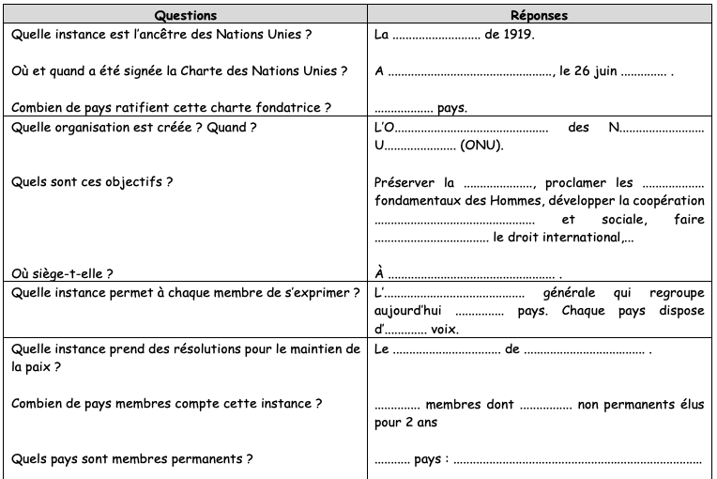
SDN
San Francisco
1945
51
rganisation
ations
nies
paix
droits
économique
respecter
New York
Assemblée
193
une

Slide 6
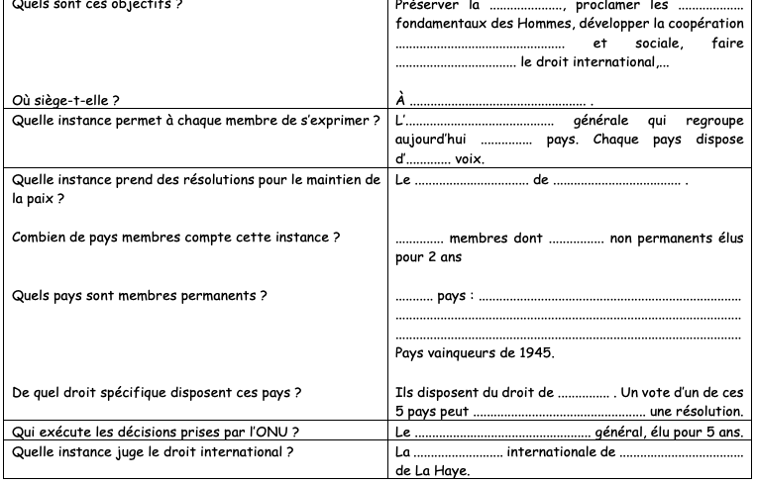
Conseil
sécurité
15
10
5
Chine, États-Unis, Russie
France, Grande-Bretagne
véto
empêcher
Secrétaire
Cour
justice

Slide 7
choqué
Le monde sort profondément .................................. de la Seconde Guerre mondiale. C’est pourquoi, à la conférence de San Francisco en 1945, l’ONU est créée pour maintenir la ...................... dans le monde. De plus, le monde a pris conscience qu’il risque l’...................................................... avec les bombes atomiques d’Hiroshima et de Nagasaki.
paix
anéantissement

Slide 8
1989
Chute du mur
de Berlin
1947 – 1991 : GUERRE FROIDE
1945
1955
1965
1975
1985
1995

Slide 9
B. Des espoirs déçus : la rupture entre les deux Grands
EVALUATION DE COMPÉTENCE

Slide 10
Bilan
Malgré la création de l’ONU et les espoirs qu’elle a suscité, les relations entre les deux grands vainqueurs de la Seconde guerre mondiale se compliquent vite. En effet, Staline met en place dès 1945 des « ......................................................... » communistes dans les États libérés par son armée (en Europe de l’.....................). Les États-Unis et la Grande-Bretagne dénoncent cette situation. En Juin 1947, les États-Unis proposent une ........................................................................ aux pays d’Europe de l’Ouest pour les aider à la reconstruction et éviter qu’ils ne basculent dans le communisme : c’est le plan ............................... .
démocraties populaires
Est
aide financière
Marshall

Slide 11
1947
.................... est donc l’année de la rupture entre les deux anciens alliés de la guerre contre l’Allemagne nazie. Elle marque le ............................................................ . L’Europe puis le monde se partagent en deux ............................... (camps) :
* Le bloc de l'............ dominé par les ..................................... et qui rassemble les pays de l’Alliance atlantique dans une organisation militaire en 1949 : c’est l’.................................. .
* Le bloc de l’....................... dominé par l’....................... et qui forme une alliance militaire avec les pays communistes européens en 1955 : c’est le .............. de ....................................... .
C’est une rupture politique, économique et militaire. L’Europe est désormais divisée par un « .................................................... ». Le monde devient ................................. .
début de la guerre froide
blocs
Ouest
États-Unis
OTAN
Est
URSS
pacte
Varsovie
Rideau de fer
bipolaire

Slide 12
1947 – 1991 : GUERRE FROIDE
1945
1955
1965
1975
1985
1995
1949
Création de l'OTAN
1955
Pacte de Varsovie

Slide 13
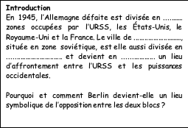
II. La confrontation de deux blocs : l'exemple de Berlin et de l'Allemagne
Introduction
En 1945, l’Allemagne défaite est divisée en ........... zones occupées par l’URSS, les États-Unis, le Royaume-Uni et la France. Le ville de ............................, située en zone soviétique, est elle aussi divisée en ............................... et devient en .................. un lieu d’affrontement entre l’URSS et les puissances occidentales.
Pourquoi et comment Berlin devient-elle un lieu symbolique de l’opposition entre les deux blocs ?
4
Berlin
4
1948

Slide 14
Complète le tableau à partir de la vidéo projetée sur le blocus de Berlin

Slide 15
II. La confrontation de deux blocs : l'exemple de Berlin et de l'Allemagne
I. La crise de 1948-1949
1. Les causes
Au lendemain de la guerre, de nombreux Allemands et de nombreuses Allemandes .................... les territoires occupés par l’URSS. Les puissances occidentales, quant à elle, souhaitent ....................... les territoires qu’elles contrôlent et doter cet ensemble d’un ...................................... fédéral et d’une monnaie unique, le Deutsch Mark. Staline, inquiet, s’oppose à cette décision et instaure le ................................ de Berlin-Ouest en juin 1948 dans le but d’en ........................ les militaires occidentaux.
fuient
unifier
gouvernement
blocus
chasser

Slide 16
II. La confrontation de deux blocs : l'exemple de Berlin et de l'Allemagne
I. La crise de 1948-1949
2. Le blocus de Berlin.
Ainsi, tous les axes sont ........................ et contrôlés. Berlin est privée de .................. et d’électricité et se retrouve paralysée et ............................ . Les négociations sont rudes et n’aboutissent pas : les Soviétiques souhaitent faire de l’Allemagne unifiée un pays ...................... de l’URSS ce que refuse catégoriquement l’Occident. Dès lors, pour faire face aux .................................... dont souffre Berlin-Ouest, les Anglais et les Américains organisent un …....... aérien pour acheminer des .............................. et des matières premières. Les Berlinois ............................................. quotidiennement leur mécontentement et deux camps s’opposent : les pro-occidentaux et les pro-communistes.
coupés
charbon
isolée
satellite
pénuries
pont
vivres
manifestent

Slide 17
II. La confrontation de deux blocs : l'exemple de Berlin et de l'Allemagne
I. La crise de 1948-1949
3. Le dénouement
Après ........ mois de blocus, Staline ......................... et lève le blocus de Berlin. Néanmoins, l’Allemagne est profondément divisée. La nation se divise en deux États : la R......................... F............................... d’A................................. créée en mai 1949 (bloc de l’Ouest) avec ................... pour Capitale et la R............................. D..................................... A..................................... créée en octobre 1949 avec .................................................... pour Capitale (bloc de l’Est). Berlin reste divisée en deux.
11
cède
épublique
édérale
llemagne
Bonn
épublique
émocratique
llemande
Berlin-Est

Slide 18
Complète le tableau à partir de la vidéo projetée sur le mur de Berlin

Slide 19
II. La crise de 1961
La situation instaurée en 1949 à Berlin perdure. Mais jusqu’en ..............., plus de ............ millions de personnes ont ........................... la RDA pour la RFA en passant généralement par Berlin Ouest. Pour .......................... ces fuites, les autorités d’Allemagne de l’Est, sur ordre de l’URSS, construisent un .................... séparant Berlin en deux : c’est le mur de Berlin. Des familles sont ...................................... par un mur en béton, des clôtures barbelés, des tours de garde,... Les États-Unis réagissent en plaçant d’abord des ................................. devant la frontière berlinoise. Le Président ....................................... se déplace et prononce un discours en 1963 où il déclare « ............................................................................................................ » (« Je suis un Berlinois ») en signe de solidarité.
1961
2,6
quitté
stopper
mur
séparées

Slide 20
II. La crise de 1961
La situation instaurée en 1949 à Berlin perdure. Mais jusqu’en ..............., plus de ............ millions de personnes ont ........................... la RDA pour la RFA en passant généralement par Berlin Ouest. Pour .......................... ces fuites, les autorités d’Allemagne de l’Est, sur ordre de l’URSS, construisent un .................... séparant Berlin en deux : c’est le mur de Berlin. Des familles sont ...................................... par un mur en béton, des clôtures barbelés, des tours de garde,... Les États-Unis réagissent en plaçant d’abord des ................................. devant la frontière berlinoise. Le Président .................................. se déplace et prononce un discours en 1963 où il déclare « ................................................................. » (« Je suis un Berlinois ») en signe de solidarité.
1961
2,6
quitté
stopper
mur
séparées
troupes

Slide 21
II. La crise de 1961
La situation instaurée en 1949 à Berlin perdure. Mais jusqu’en ..............., plus de ............ millions de personnes ont ........................... la RDA pour la RFA en passant généralement par Berlin Ouest. Pour .......................... ces fuites, les autorités d’Allemagne de l’Est, sur ordre de l’URSS, construisent un .................... séparant Berlin en deux : c’est le mur de Berlin. Des familles sont ...................................... par un mur en béton, des clôtures barbelés, des tours de garde,... Les États-Unis réagissent en plaçant d’abord des ................................. devant la frontière berlinoise. Le Président .................................. se déplace et prononce un discours en 1963 où il déclare « ................................................................. » (« Je suis un Berlinois ») en signe de solidarité.
1961
2,6
quitté
stoppé
mur
séparées
troupes
Kennedy
Ich bin ein Berliner

Slide 22
Complète le tableau à partir de la vidéo projetée sur la chute du mur de Berlin

Slide 23
Ce mur reste en place jusqu’au ...................................................où un mouvement populaire réclamant la ....................................... et une meilleure vie le fait tomber. L’Allemagne est réunifiée l’année suivante en ................. et l’URSS disparait en .................... .
9 novembre 1989
démocratie
1990
1991

Slide 24
Conclusion
Les crises successives de Berlin sont des exemples de l’opposition des deux blocs pendant la guerre froide. Ces oppositions fortes ne dégénèrent pas en guerre entre les deux Grands devant le risque d’embrassement nucléaire que des affrontements pouvaient laisser craindre. D’autres crises marquent l’opposition des deux blocs comme lors de la guerre de Corée entre 1950 et 1953 ou alors lors de la crise de missiles de Cuba en 1962.

Slide 25
1948-1949
Blocus de Berlin
1961
Construction du mur de Berlin
1989
Chute du mur de Berlin
1950-1953
Guerre de Corée
1962
Crise de Cuba
1947 – 1991 : GUERRE FROIDE
1945
1955
1965
1975
1985
1995
1990
Réunification de l'Allemagne

Slide 26
III. La confrontation de deux blocs : une guerre idéologique et culturelle
DES IDÉOLOGIES OPPOSÉES
États-Unis
Les États-Unis défendent un modèle idéologique …................ s’appuyant sur les …..................... fondamentales, le pluralisme politique et des élections …....................... . Ils défendent une vision ….......................... de l’économie autour des entreprises …......................... .
libéral
libertés
libres
capitaliste
privées

Slide 27
III. La confrontation de deux blocs : une guerre idéologique et culturelle
DES IDÉOLOGIES OPPOSÉES
URSS
communiste
L’URSS défend un modèle …................................... autour de l’égalité sociale et la …........................................ des moyens de production (usines, transports, commerce). C’est un régime politique …................................... avec un parti unique et des libertés fondamentales …................................. .
collectivisation
totalitaire
bafouées

Slide 28
II. La confrontation de deux blocs : une guerre idéologique et culturelle
Vidéo maccarthysme
DES IDÉOLOGIES OPPOSÉES
États-Unis
Il s’agit de lutter contre la propagation des idées de l’adversaire …................................. . Dès les premières crises de la Guerre froide, la « ….................................... » se développe aux États-Unis et donne lieu à une « chasse aux sorcières ». Ainsi, Joseph ….................................., sénateur républicain, est à la tête d’un commission du Sénat chargée de …................................. d’éventuels communistes dans l’administration, la recherche, le cinéma,... La …..................... suffit pour perdre son emploi et être sous surveillance. C’est le …..................................... . Les époux Rosenberg, déclarés coupables d’espionnage pour l’URSS, sont même condamnés à mort et exécutés en 1953.
communiste
peur des Rouges
McCarthy
débusquer
suspicion
maccarthysme

Slide 29
III. La confrontation de deux blocs : une guerre idéologique et culturelle
DES IDÉOLOGIES OPPOSÉES
URSS
Il s’agit de lutter contre la propagation des idées de l’adversaire …................................ . Après la mort de Staline en 1953, les …............................... (intellectuels et artistes revendiquant davantage de libertés) sont …....................... ou expulsés. Dans son rapport, Jdanov présente les « démocraties populaires » comme les pays des …................ libertés en opposition à l’impérialisme américain.
impérialiste
dissidents
arrêtés
vraies

Slide 31
III. La confrontation de deux blocs : une guerre idéologique et culturelle
UNE GUERRE SCIENTIFIQUE ET CULTURELLE
Dans les sciences
Au lendemain de la Seconde Guerre mondiale, l’opposition des deux Grands donne lieu à une …........................................ : les États-Unis se dotent de la bombe atomique …... en ….... et la bombe atomique …... en …........ ; l’URSS respectivement en ........... et ........... . Au début des années 1960, chaque puissance dispose de missiles …................................... . Cette course aux armements empêche un affrontement …............ entre les deux Grands.
course aux armements
A
1945
H
1948
1949
1953
intercontinentaux
direct

Slide 32
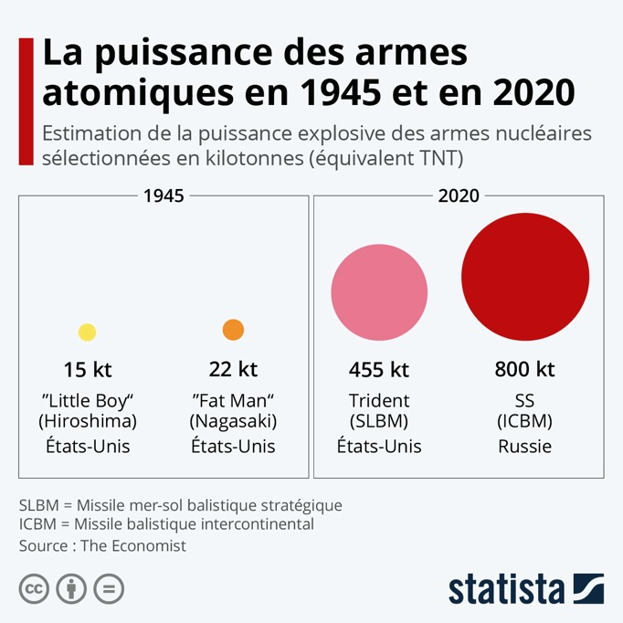

Slide 33
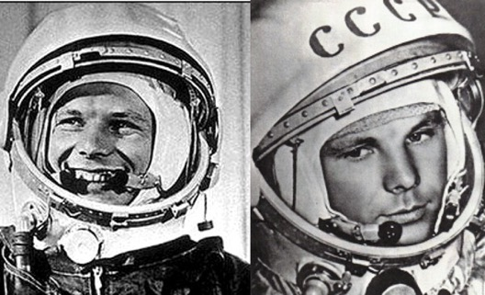
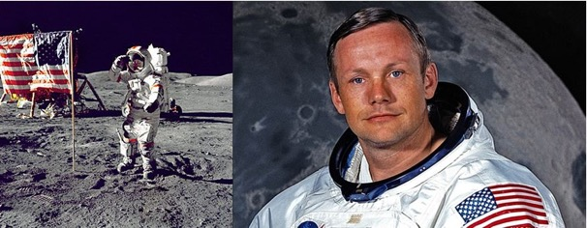
Vidéo espace
Youri Gagarine, 12 avril 1961
1er homme dans l'espace
Neils Amstrong, 20 juillet 1969
1er homme sur la Lune

Slide 34
III. La confrontation de deux blocs : une guerre idéologique et culturelle
UNE GUERRE SCIENTIFIQUE ET CULTURELLE
Dans les sciences
Conquête de l'espace
La …............................................. est également un exemple de …............................... pour prouver sa …............................... scientifique. Si l’URSS envoie le premier homme dans l’......................... en avril ….......... (Youri Gagarine), les États-Unis y parviennent un mois plus tard et sont les premiers à envoyer un homme marcher sur la …........... en …............. (Neils Amstrong).
rivalité
supériorité
espace
1961
Lune
1969

Slide 36
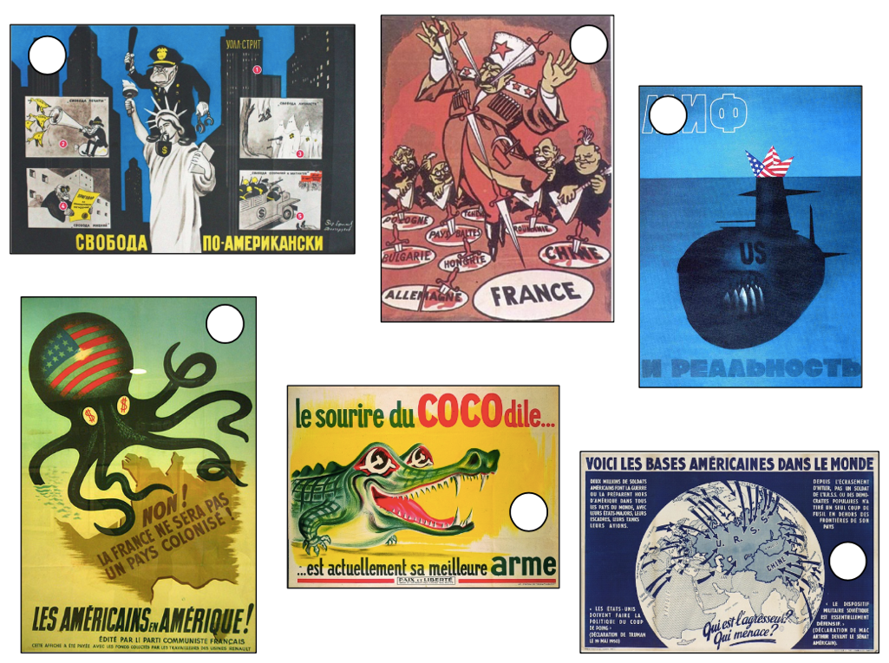

Slide 37
Vidéo Rocky IV

Slide 38
III. La confrontation de deux blocs : une guerre idéologique et culturelle
UNE GUERRE SCIENTIFIQUE ET CULTURELLE
Dans la culture
livres
Les …..........., les bandes dessinées (Captain America par exemple),... permettent aux deux puissances de pratiquer la …........................... en désignant l’autre comme « le ….................. ». Dans le …..............., par exemple, le film …................. sorti en 1985 et diffusé dans de nombreux pays, met en scène le boxeur Rocky Balboa, …................. des États-Unis, affrontant et remportant la victoire face à Ivan Drago, …........................ géant, entraîné et dopé par l’......................... .
De plus, les deux Grands se livrent une guerre de l’................................, via la ….................... notamment. C’est le cas de Radio Free Europe, radio financée par la CIA et diffusée dans les pays du bloc de l’Est au début des années 1950, en réponse à Radio Moscou et Radio Prague et à la propagande des partis communistes d’Europe de l’Ouest.
propagande
méchant
cinéma
Rocky IV
champion
« monstre »
URSS
information
radio

Slide 39
III. La confrontation de deux blocs : une guerre idéologique et culturelle
Vidéo JO
UNE GUERRE SCIENTIFIQUE ET CULTURELLE
Dans le sport
Les …................................................ comme les Jeux Olympiques sont également l’occasion de montrer sa ….................... , d’autant plus qu’elles sont très médiatisées. Les États-Unis et l’URSS souhaitent obtenir davantage de …............... que l’ennemi pour montrer la ….......................... de son système. En 1980, les JO de Moscou sont …....................... par une cinquantaine de pays dont les États-Unis pour protester contre l’invasion de l’Afghanistan par l’URSS, une des dernières crises de la guerre froide.
compétitions sportives
supériorité
titres
puissance
boycottés

Slide 40
Conclusion : la fin de la Guerre froide
En 1985, Mikhaïl Gorbatchev, partisan de l'apaisement, devient le dirigeant de l'URSS. En 1987, il signe avec le Président des États-Unis Ronald Reagan, le premier traité de désarmement nucléaire : c'est le traité de Washington.
La chute du mur de Berlin le 9 novembre 1989 sous pression de la population réclamant plus de démocratie et de libertés sert d'exemple aux autres peuples des pays communistes d'Europe de l'Est qui se soulèvent à leur tour. Ils se déclarent indépendants puis élisent démocratiquement leurs représentants.
La Guerre froide a fait craindre un 3e conflit mondial de dimension nucléaire. C'est un affrontement de longue durée qui connait des périodes de crises et des périodes de détente. Elle s'achève avec l'effondrement de l'URSS en 1991.

Slide 41
1947 – 1991 : GUERRE FROIDE
1945
1955
1965
1975
1985
1995
1991
Disparition de l'URSS

Slide 42
LAISSER UNE PAGE POUR COLLER LA CARTE

Slide 44
1948-1949
Blocus de Berlin
1961
Construction du mur de Berlin
1989
Chute du mur de Berlin
1945
Fin de la Seconde Guerre mondiale
1950-1953
Guerre de Corée
1962
Crise de Cuba
LA GUERRE FROIDE 1947-1991
1945
1955
1965
1975
1985
1995
1945
Création de l'ONU
1949
Création de l'OTAN
1990
Réunification de l'Allemagne
1991
Disparition de l'URSS
1955
Pacte de Varsovie

Slide 45
…...............................................................................................................
…...............................................................................................................
…...............................................................................................................
…...............................................................................................................
…...............................................................................................................
…...............................................................................................................
1945
1955
1965
1975
1985
1995
…..........................................................................................
…..........................................................................................
…...............................................................................................................
…...............................................................................................................
…...............................................................................................................

